Slide 1





акселерационная
программа СФУ
Gastro Future
Якимова Мария, Гусева Юлия
ИТиСУ
Красноярск
2024

Slide 2
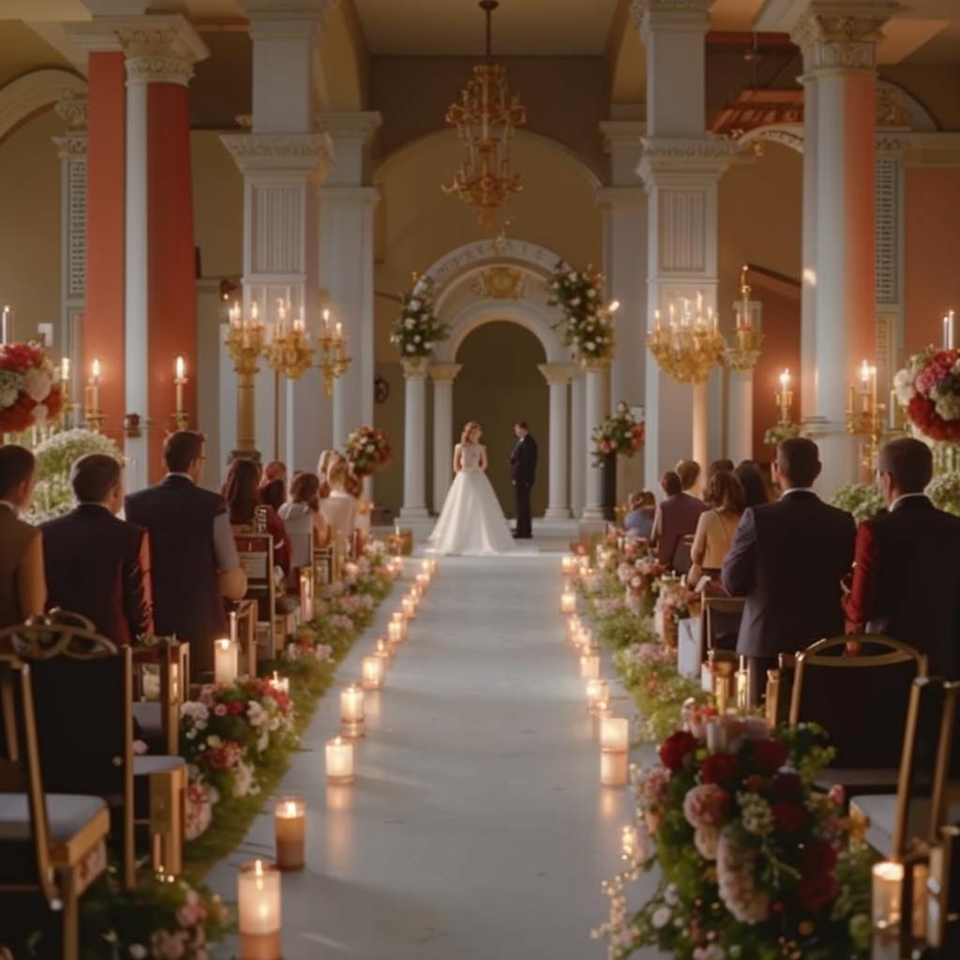
Проблема и решение
Проблема: отсутствие комплексного решения, предоставляемого при организации торжественных мероприятий.
Создание бота поможет в полной мере удовлетворить запросы потребителей. Проблема решается за счет формирования уникального персонализированного сценария, созданного с использованием искусственного интеллекта.
Фото или иллюстрация

Slide 3
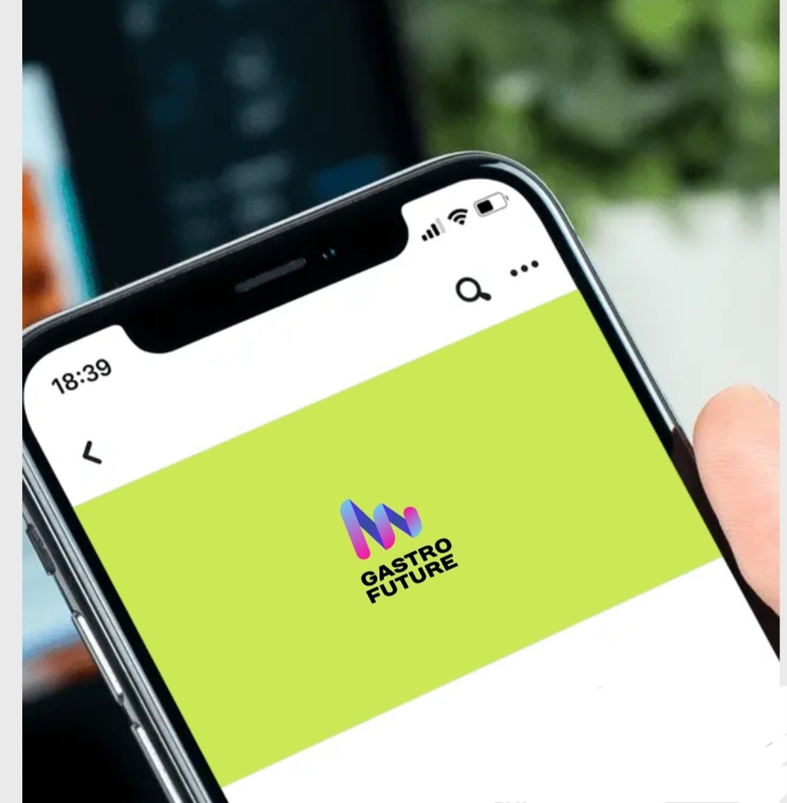
продукт
От идеи к грандиозному событию: ИИ-помощник для идеальных торжеств!
Gastro Future представляет собой инновационный подход к планированию мероприятий благодаря интегрированному чат-боту, который предлагает не только идеи для концептуальных торжеств, но и автоматическую проработку всех деталей.
Фото или иллюстрация

Slide 4
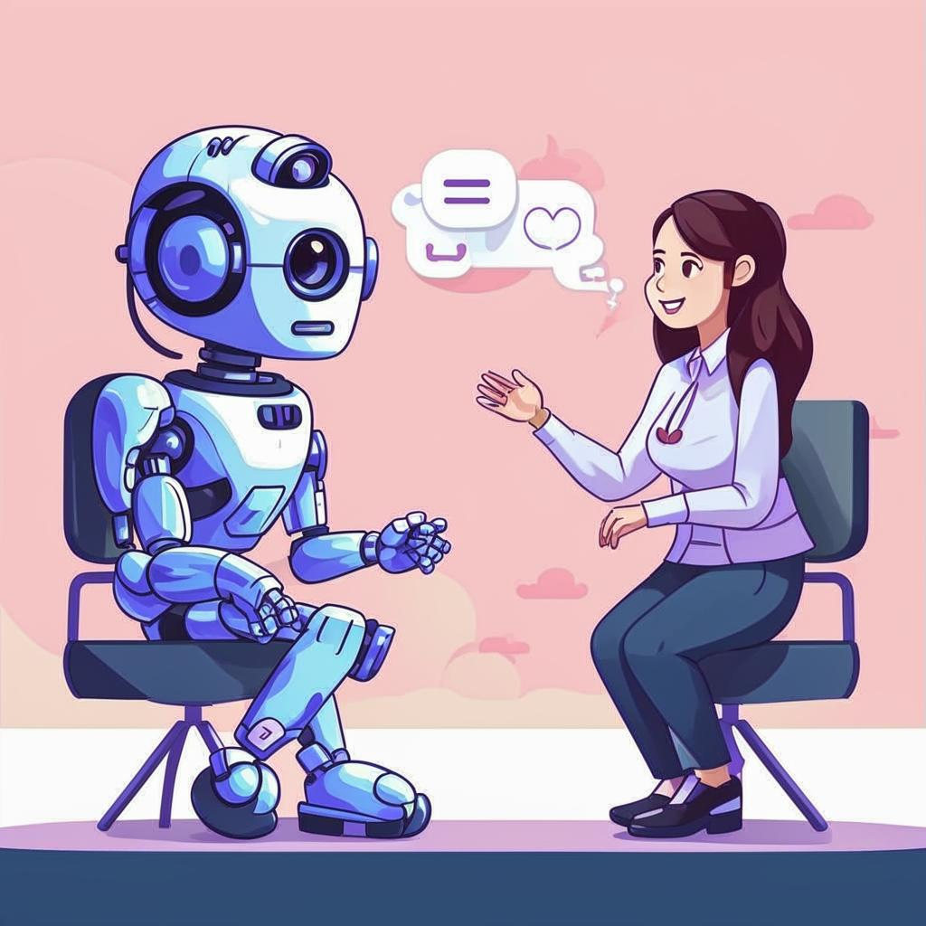
ТЕХНОЛОГИЯ
Используются технологии машинного обучения и когнитивные технологии для обучения ИИ - развития способности анализировать и понимать данные, их способности к самообучению и принятию решений на основе полученной информации.
Фото или иллюстрация

Slide 5
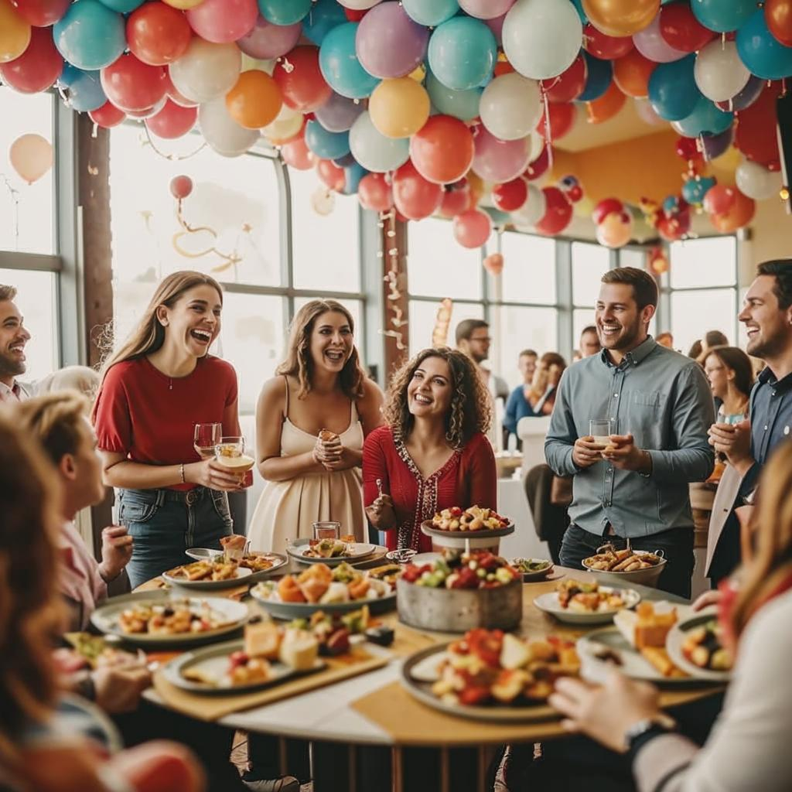
ЦЕЛЕВАя АУДИТОРИЯ
Преимущественно женщины 25-45 лет с активной жизненной позицией, желающие организовать праздник, чтобы порадовать своих близких (чаще всего детей).
Фото или иллюстрация

Slide 6

Статистика популярности торжественных мероприятий
1. Свадьбы
2. Дни рождения
3. Юбилеи
- 70% людей планируют свадьбу в течение жизни.
- 90% пар считают свадьбу одним из самых важных событий в своей жизни.
- 33% людей отмечают хотя бы один день рождения в год.
- 55% опрошенных предпочитают масштабные празднования (с приглашением гостей) для значимых юбилеев.
- 40% пар отмечают годовщины своей свадьбы.
- 25% компаний празднуют юбилеи своей деятельности.
4. Корпоративы
5. Выпускные вечера
6. Календарные праздники
- 65% компаний проводят корпоративные мероприятия хотя бы раз в год.
- 80% сотрудников сообщают о повышении удовлетворенности на корпоративных праздниках.
- 75% студентов организуют выпускные вечера или принимают участие в таких торжествах.
- 60% студентов считают выпускной вечер одним из самых важных событий своего обучения.
- 85% людей отмечают культурные или религиозные праздники (Рождество, Новый год).
- 55% считают праздничные мероприятия важными для поддержания семейных и дружеских связей.

Slide 7
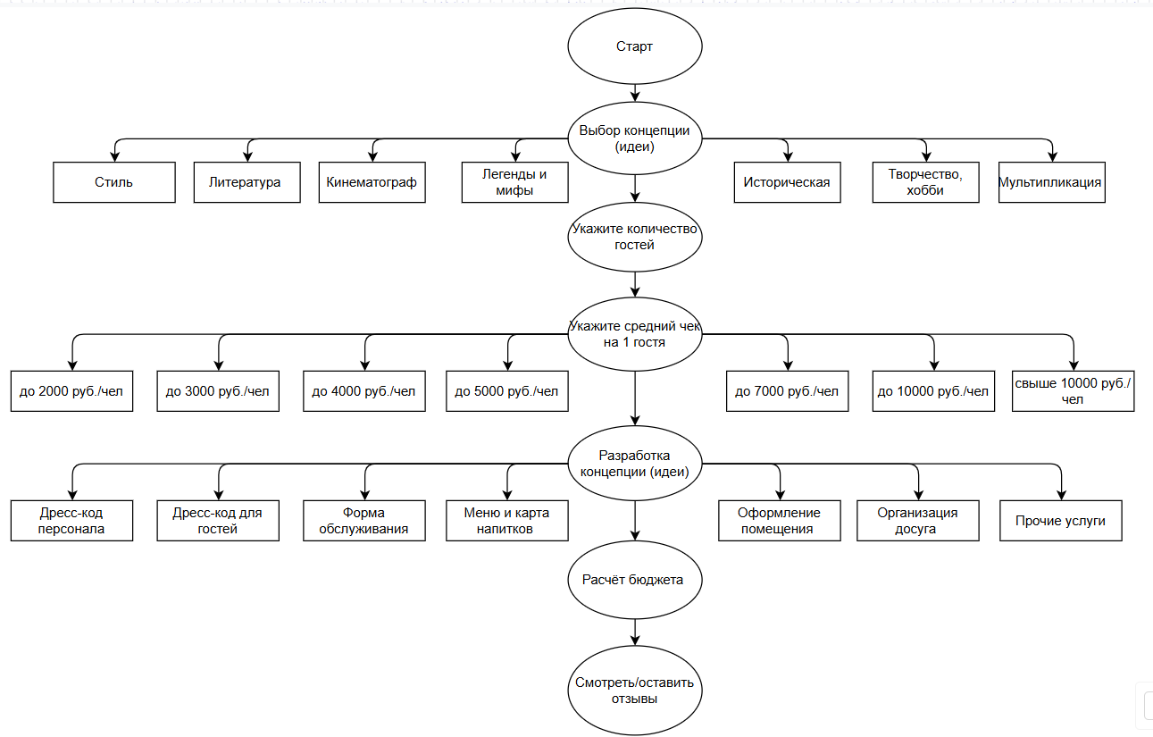
Структура чат-бота

Slide 8
РЫНОК
70-100 млн
Доступная ёмкость рынка: от 10 до 15 млн рублей в год.
Фактическая ёмкость рынка: 15-30 млн рублей в год.
Потенциальная ёмкость рынка: учитывая растущий интерес к проведению мероприятий и высокий спрос, потенциальная ёмкость рынка может достигать 70-100 млн рублей в год.
15-30 млн
10-15 млн

Slide 9
КОНКУРЕНТЫ
Критерий | Генеративные нейросети (ChatGPT и т.д.) | Event-агентство | Свадебный онлайн ассистент | Наше решение
Вариативность масштаба | - | Любой масштаб | Любой масштаб | Любой масштаб
Гибкость бюджета | - | Установленный агентством | Установленный агентством | Любой бюджет / предоставление альтернатив
Выбор мероприятий | Любые мероприятия | Любые мероприятия | Только свадьбы | Любые мероприятия
Разнообразие концепций | По запросу пользователя | Узкий выбор | - | По пожеланиям клиента

Slide 10

Конкурентные преимущества
Индивидуальный подход
Автоматизация всех этапов
Расширенный поиск и подбор
Прогнозирование бюджета
Быстрый и удобный интерфейс
Уникальные идеи и решения
Полный контроль над процессом
Эффективное взаимодействие с поставщиками
Гарантия качества
Доступность 24/7

Slide 11

БИЗНЕС-МОДЕЛЬ
Способы монетизации
Бизнес-модель для рынка B2B: комиссия.
Бизнес-модель для рынка B2C: доступ к приложению бесплатный. Клиенты рассчитываются за услуги партнёров.
Потоки доходов:
Реклама в соц. сетях - примерно 200000 рублей;
Комиссия с продаж партнёров - 10%. Эта цифра включает в себя полное организационное сопровождение мероприятия, постоянную связь с клиентом, гарантию качества и сбор обратной связи.

Slide 12
ЮНИТ-АНАЛИЗ
Юнит (AvPrice), руб.
 | Средний чек, руб | 10 000
Переменные затраты (COGS+Tax) |  | 1 417
 | стоимость покупателя (CAC), руб. | 1 300
 | комиссия платежных систем | 3%
 | налог (УСН) | 6%
Маржа (Gross Margin, Contribution Margin) | маржа | 8 583
Выходим в ноль (break even point) | заказов в месяц | 16
 | заказов в день | 0,5
Чтобы зарабатывать 1M руб. в месяц. прибыли | заказов в месяц сверх точки безубыточности | 117
 | заказов в месяц | 133
 | заказов в день | 4

Slide 13
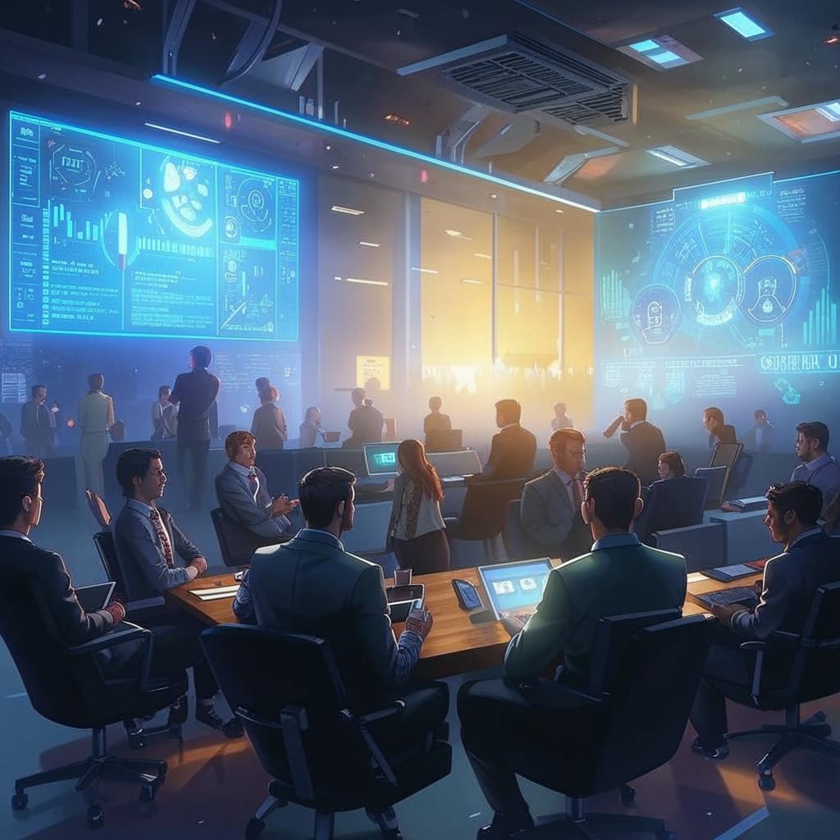
КАНАЛЫ ПРИВЛЕЧЕНИЯ
Каналы продвижения продукции:
● Коллаборация с другими организациями рынка HoReCa для продвижения нашего чат-бота на их платформах, а мы, в свою очередь, будем рекламировать их услуги в приложении.
● Прямые продажи через нетворкинг.
● Email-маркетинг.
● Чат-бот.
● Нетворкинг фаундеров.
● Соцсети. Сообщество VК: кейсы с фотографиями проведенных мероприятий, отдельные папки с нашими партнерами. Таргетированная реклама (женщины 25-45 лет).

Slide 14
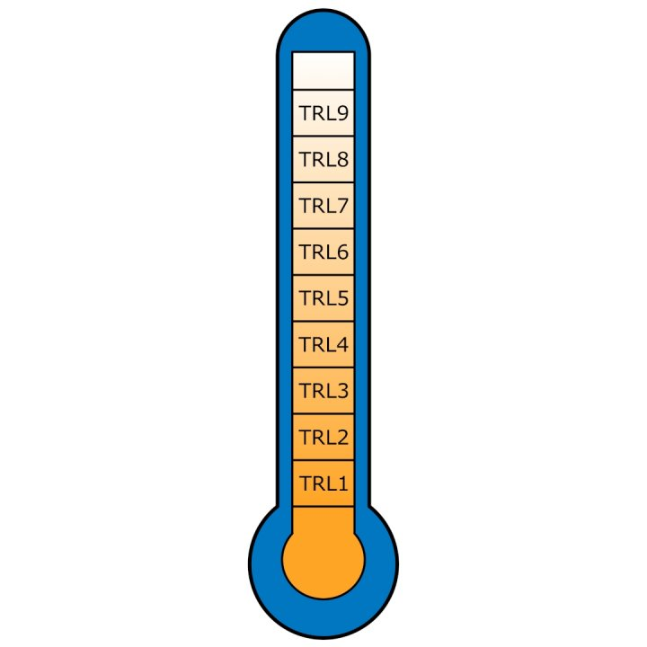
ТЕКУЩЕЕ СОСТОЯНИЕ
Специалистами нашей команды осуществляется проектирование платформы, включая интерфейс приложения и архитектуру чат-бота. Мы работаем над интеграцией технологий искусственного интеллекта, которые будут использоваться для генерации персонализированных сценариев мероприятий.
Кроме того, ведется поиск и отбор партнеров из числа ведущих, артистов и других исполнителей, которые будут доступны пользователям приложения.
Уровень готовности нашего продукта на данный момент: TRL2.

Slide 15

План реализации
05.11
2024
01.01
2025
20.02
2025
Поиск разработчика чат-бота
Поиск партнёров
Первое мероприятие
Генерация идей, проработка концепции
Создание стартовой версии чат-бота
Запуск PR-компании
Постановка бизнеса на поток
06.10
2024
02.12
2024
01.02
2025
01.03
2025

Slide 16

Источники финансирования
Собственные средства
Заемные средства
Инвесторские средства
Государственные субсидии и гранты

Slide 17

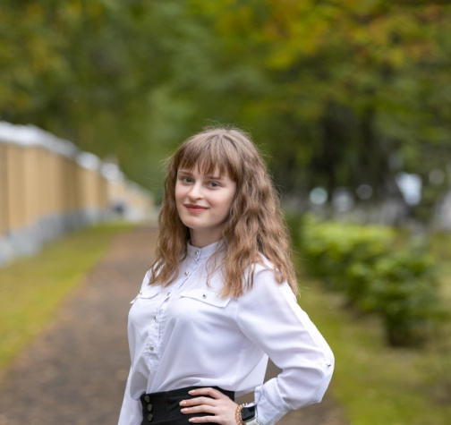
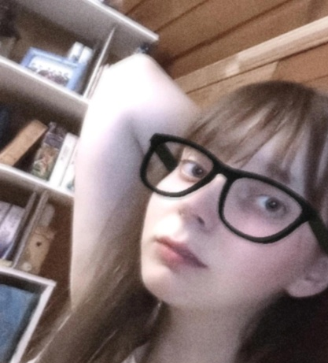
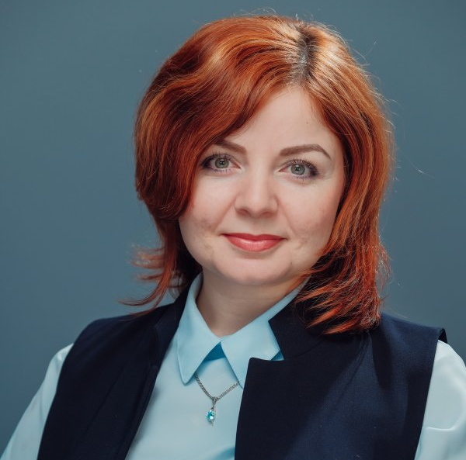
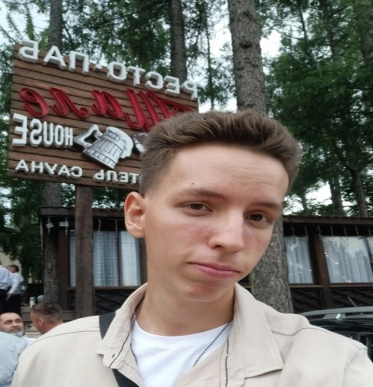
Команда и контакты
?
Якимова Мария Александровна
Руководитель стартап-проекта, планировщик и организатор работы
Гусева Юлия Геннадьевна
Копирайтер, помощник в организационных вопросах
Тимофеева Анастасия Михайловна
Наставник (канд.техн.наук, доцент)
Наумов Максим Олегович
Разработчик мобильного приложения
Конт. тел:
+7 (996) 429-90-81
Email:
mariayakimova28@gmail.com
Конт. тел:
+7 (950) 412-38-75
Email:
jkz200425@yandex.ru
Конт. тел:
+7 (913) 510-05-25
Email:
atimofeeva@sfu-kras.ru
Конт. тел:
+7 (923) 317-99-80

Slide 18


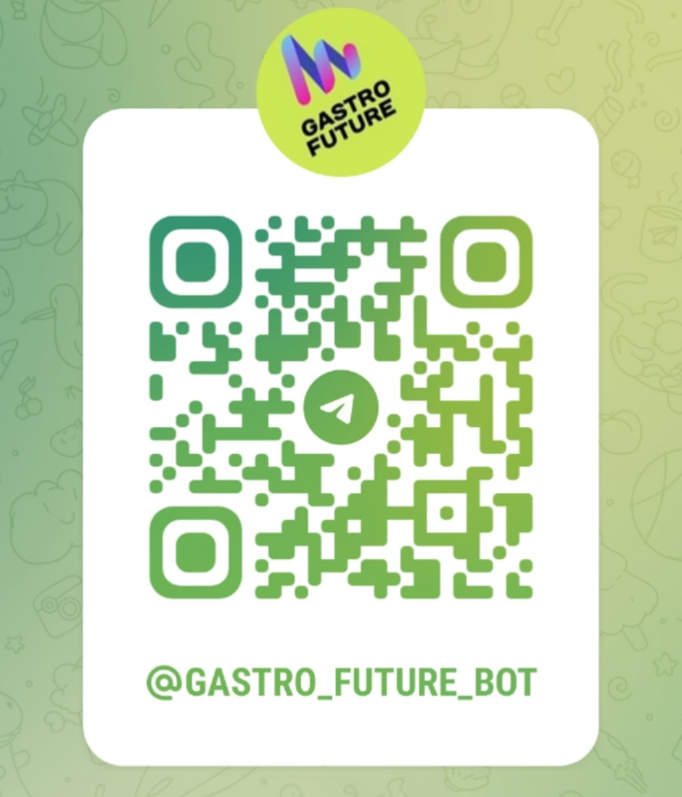
Демо-версия бота
Нашим IT-специалистом была создана демо-версия бота Gastro-future.
Любой желающий может его испытать в социальной сети Telegram. Достаточно ввести в поиске название бота: Gastro_future_bot.

